Slide 1


人脸特征拾取实战分析
AI工程师讲座
问题分析 数据准备 特征工程 模型设计 总结回顾

Slide 2
01
问题分析
02
数据准备
03
目录
模型设计
04
参数调整
04
结果总结

Slide 3
Part / 01
问题分析
ANALYSIS

Slide 4
问题分析
ANALISYS
分析图片中是否包含人脸以及存在位置
脸部轮廓
嘴部特征
原始
图片
眼部特征
其他特征

Slide 5
问题分析
ANALISYS
如何选取特征识别
如何调整训练参数
如何处理样本数据
如何构建神经网络
如何分析训练过程

Slide 6
Part / 02
数据准备
DATA PROCESS

Slide 7
数据准备
数据准备
CSV文件说明
左眼坐标(px)
鼻部坐标(px)
共30个特征
右眼坐标(px)
嘴角坐标(px)
图片数据

Slide 8
数据准备
数据准备
数据预处理
图片数据归一化
特征信息归一化
整形:0-256
整形:0-096
浮点:0.0-1.0
整形0.0-1.0

Slide 9
Part / 03
模型设计
MODEL DESIGN

Slide 10
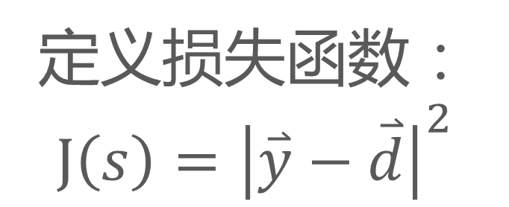
模型设计
MODEL DESIGN
定义损失函数：
$$J\left(s\right)={\left|\overset{⃑}{y}−\overset{⃑}{d}\right|}^{2}$$

Slide 11
模型设计
MODEL DESIGN
对于所有测试数据都是不收敛的
全链接
关键词：
1.维数灾
2.梯度消失
3.局部最优解

Slide 12
模型设计
MODEL DESIGN
对于所有测试数据都是不收敛的
全链接
关键词：
1.维数灾
2.梯度消失
3.局部最优解

Slide 13
模型设计
MODEL DESIGN
精度不理想
深度卷积
关键点：
在现有结构下粗暴的增加神经网络深度并不能增加分析精度

Slide 14
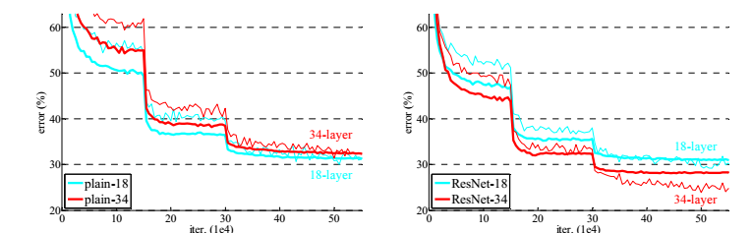
模型设计
MODEL DESIGN
InceptionResNet
Ref：
Inception-v4, Inception-ResNet and the Impact of Residual Connections on Learning
Deep Residual Learning for Image Recognition

Slide 15
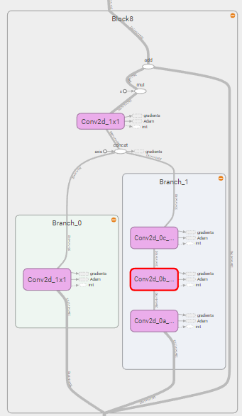
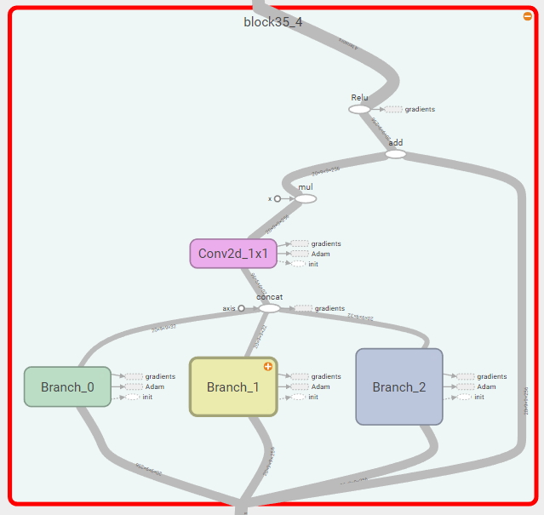
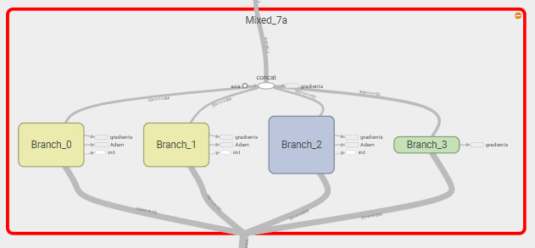
模型设计
MODEL DESIGN
ResNet
Node
InceptionResNet
子节点示意

Slide 16
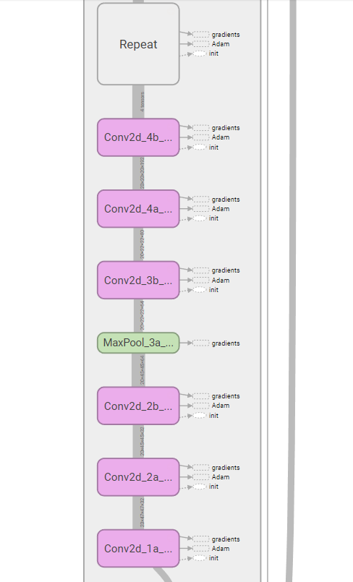
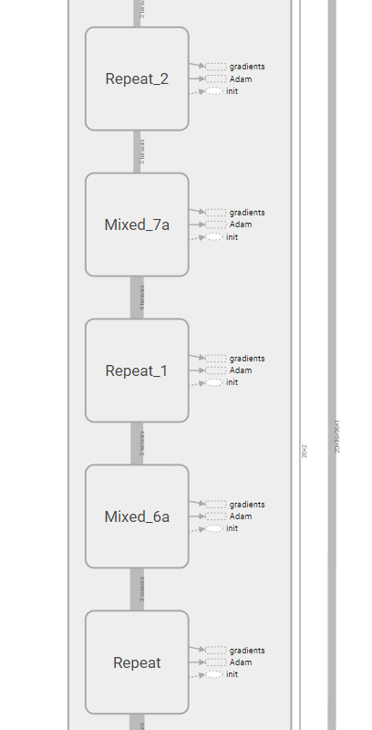
模型设计
MODEL DESIGN
InceptionResNet
子节点示意

Slide 17
Part / 04
参数调整
PARAMETER ADJUSTMENT

Slide 18
参数调整
PARAMETER ADJUSTMENT
ReLU优势：
单边函数
不会出现梯度消失问题
计算简单
输出具备稀疏性
激活函数

Slide 19
参数调整
PARAMETER ADJUSTMENT
过大的初始值使得在用其他激活函数时梯度下降缓慢
本次实践中初始值选取过大使得计算结果溢出
初始值

Slide 20
参数调整
PARAMETER ADJUSTMENT
过大的初始值使得在用其他激活函数时梯度下降缓慢
本次实践中初始值选取过大使得计算结果溢出
梯度参数

Slide 21
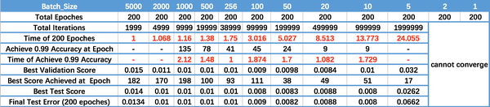
参数调整
PARAMETER ADJUSTMENT
过小的BATCH SIZE会使得梯度的选择有很大的随机性(方差)这会使得迭代过程收敛很慢，极端情况会无法收敛
过大的BATCH SIZE会使得内存计算消耗过大，同样会减慢收敛速度
BATCH SIZE的选取应与梯度复杂程度相关
批尺寸

Slide 22
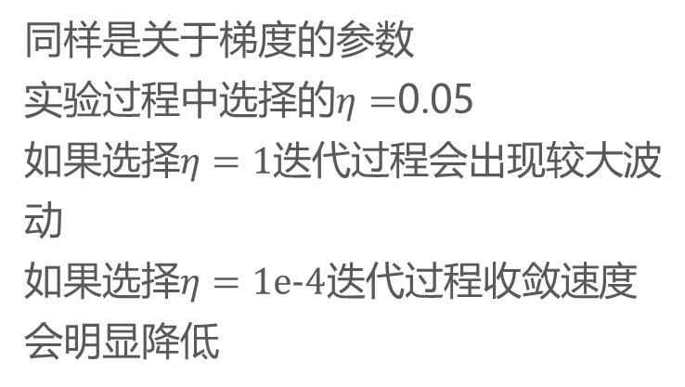
参数调整
PARAMETER ADJUSTMENT
同样是关于梯度的参数
实验过程中选择的$η=$0.05
如果选择$η=1迭代$过程会出现较大波动
如果选择$η=1e-4$迭代过程收敛速度会明显降低
梯度参数

Slide 23
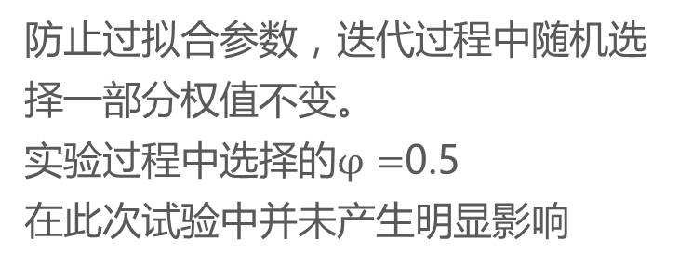
参数调整
PARAMETER ADJUSTMENT
防止过拟合参数，迭代过程中随机选择一部分权值不变。
实验过程中选择的$φ=$0.5
在此次试验中并未产生明显影响
Dropout

Slide 24
Part / 05
结果总结
CONCLUSION

Slide 25
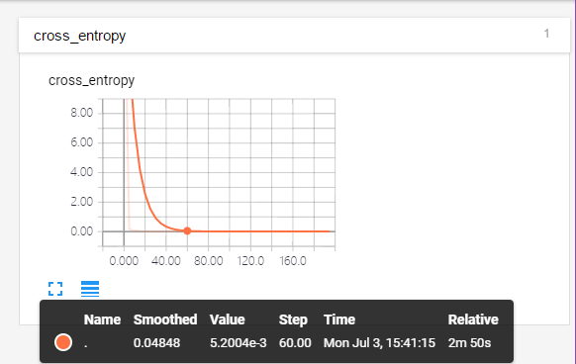
结果总结
CONCLUSION
最终误差
迭代过程收敛速度很快，在60次左右已经能达到很好的结果
最终误差在0.003

Slide 26
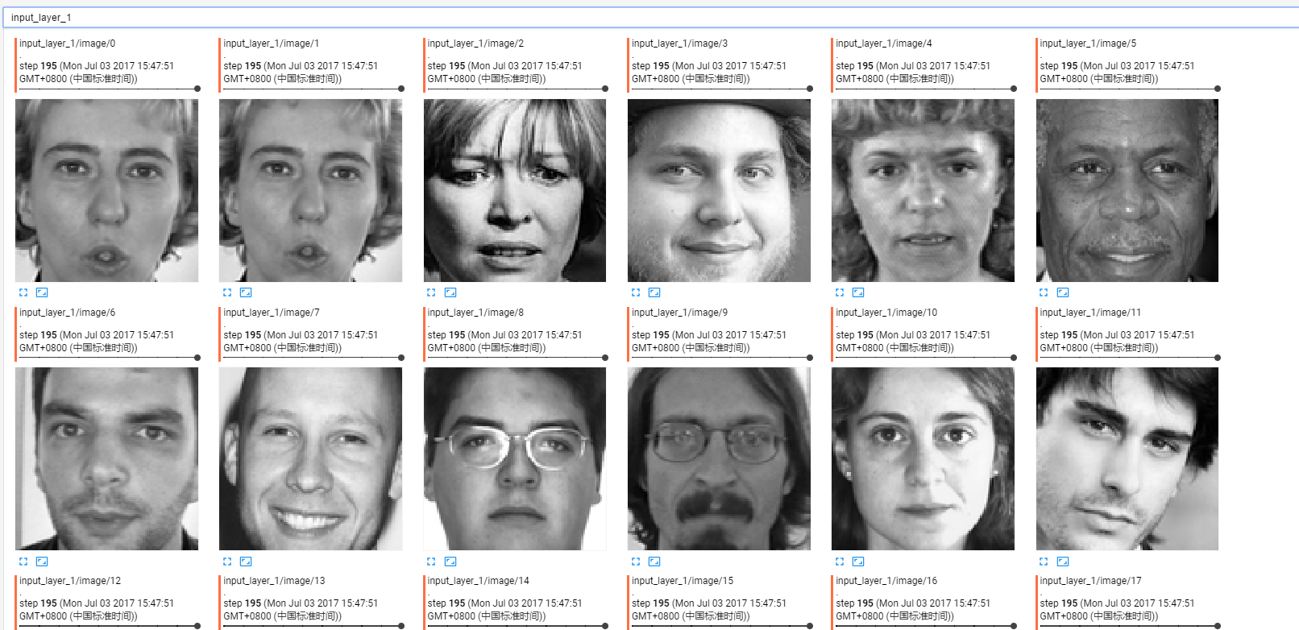
结果总结
部分原始图像

Slide 27
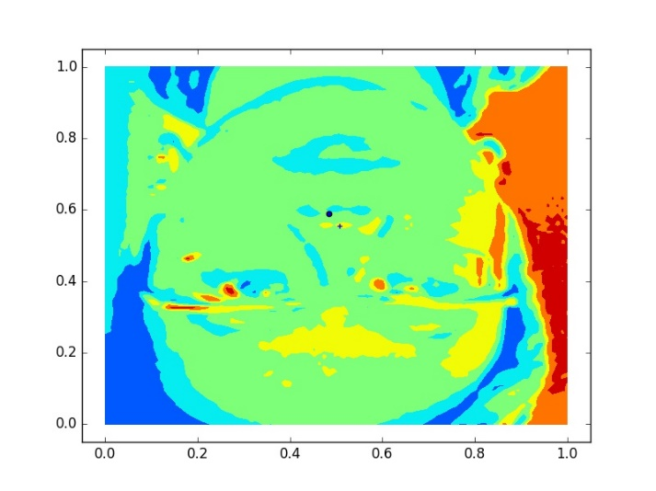
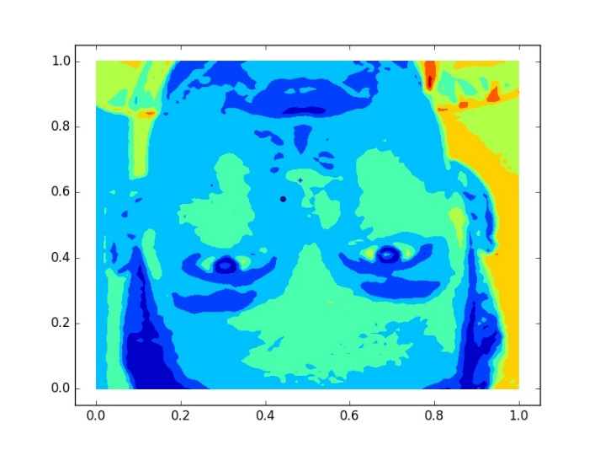
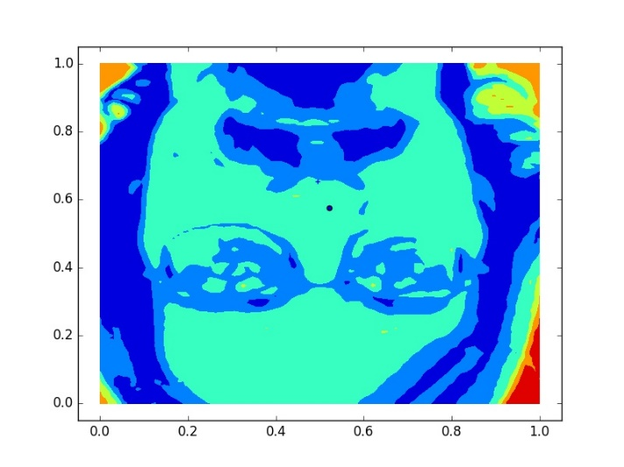
结果总结
鼻子位置

Slide 28
结果总结
https://github.com/cangyeone/NNlearn/tree/master/examples/FACE
程序获取

Slide 29
THANKS
AI工程师讲座

